Slide 1

2 运算放大器
2.1 集成电路运算放大器
2.2 理想运算放大器
2.3 基本线性运放电路
2.4 同相输入和反相输入放大电路 的其他应用
第一章 小结
本章 小结
第二章 习题

Slide 2
2.0 引言
集成运算放大器是模拟集成电路中应用极为广泛的一种器件。可用于放大、运算、处理、变换、测量、信号产生和开关电路中。直接用运算放大器设计电路，简单、方便。
本章学习：运放内部结构，理想运算放大器及其电路模型，同相放大器、反相放大器，加(减)法器、积分器、微分器、仪表放大器等。学完本章，能够用运算放大器设计一些简单的应用电路。

Slide 3
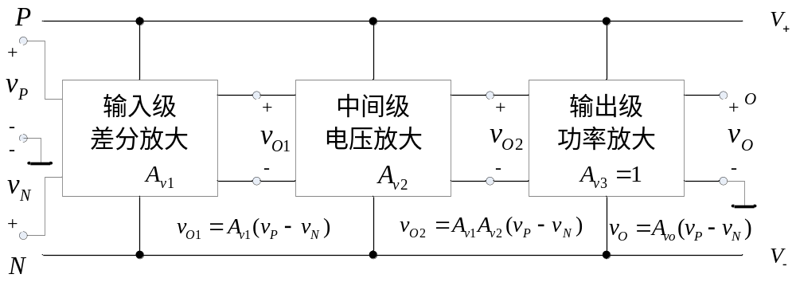
2.1 集成电路运算放大器
2.1 集成电路运算放大器
1. 集成电路运算放大器的内部组成单元
集成电路运算放大器的内部结构框图
P、N两端分别称为同相输入端和反相输入端。

Slide 4
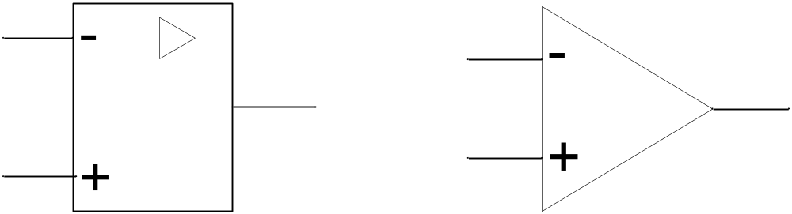
2.1 集成电路运算放大器
输入级由差分式放大电路组成，利用它的电路对称性可提高整个电路的性能。
中间电压放大级的主要作用是提高电压增益，可由一级或多级放大电路组成。
输出级的电压增益为1，能为负载提供一定的功率。
运算放大器的代表符号：
国家标准规定的符号
国内外常用符号

Slide 5
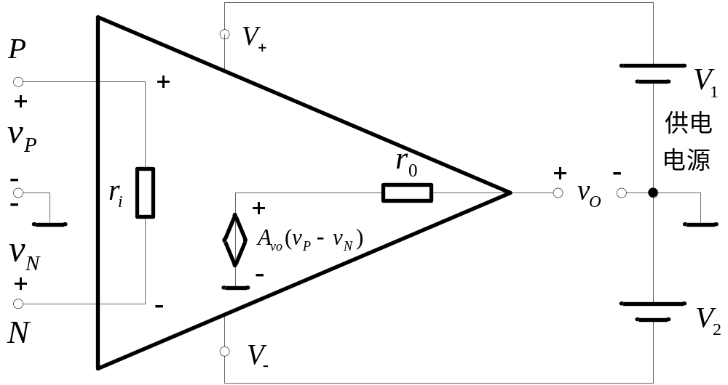






2.1 集成电路运算放大器
2. 运算放大器的电路模型
运算放大器的电路模型
开环电压增益 的值较高，通常可高达 甚至更高。
输入电阻 值较大，通常为 或更高。
输出电阻 值较小，通常为 或更低。

Slide 6
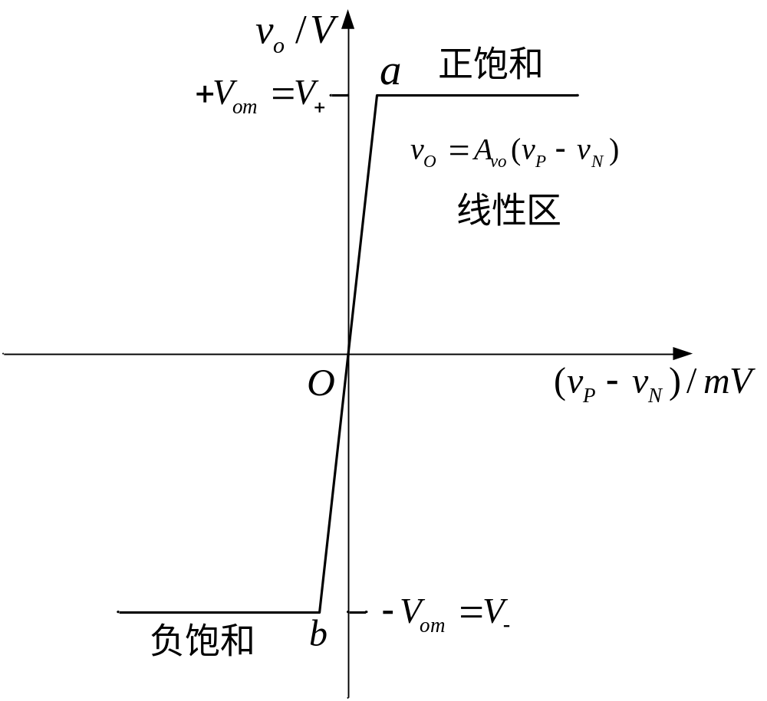


2.1 集成电路运算放大器
电路模型中的输出电压 不可能超越正、负电源电压值。
由于 的值很高，容易导致性能不稳定。为使由集成运放所组成的应用电路能稳定地工作在线性区，必须引入负反馈。
运算放大器的电压传输特性

Slide 7
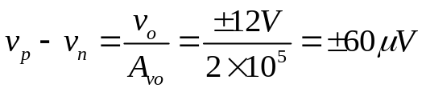
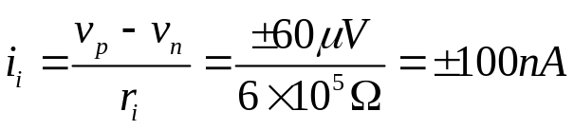
例2.1.1(p25)：
电路如右图，其中：
A_{vo}2×10⁵，r_{i}=0.6MΩ
V₊=12V,V₋=-12V
求：
(1)试求当v_{o}=v_{om}=±12V时输入电压的最小幅值v_{p}-v_{n}=?
(2)计算输入电流i_{i}。画出传输特性曲线。
解
(1)
(2)
v_{o} /V
(+60uV,12V)
12
8
4
A_{vo}=2×10⁵
- 200 -100 0
100 200 (v_{p}-v_{n})uV
-4
-8
-12
(-60uV,-12V)

Slide 8

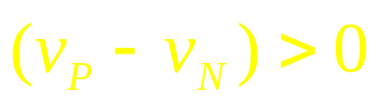
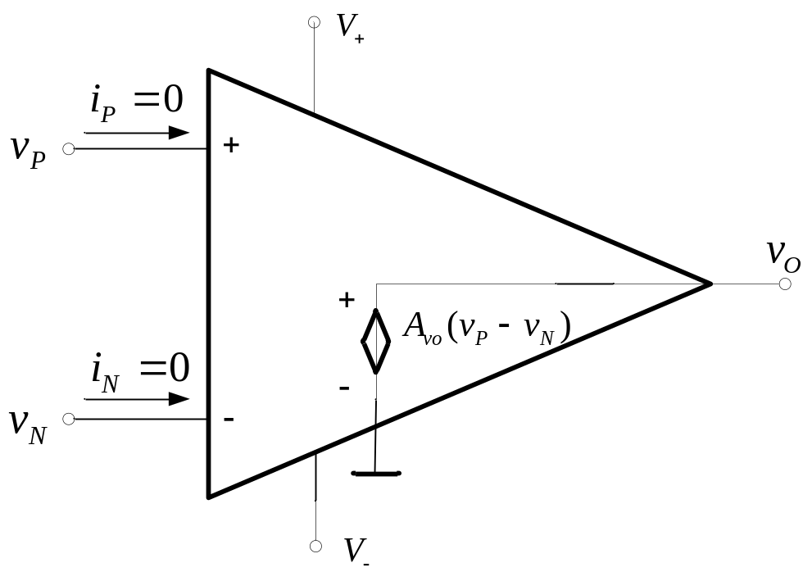

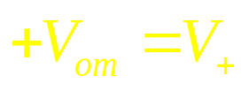
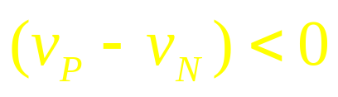

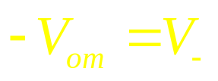
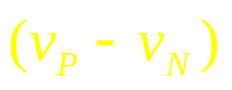
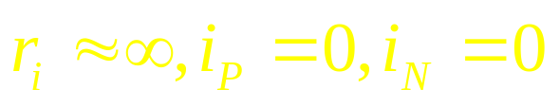

2.2 理想运算放大器
2.2 理想运算放大器
1. 。
2. 若
则 趋于 ；
若
则 趋于 。
3. 若 未达到饱和极限，
则 趋于0。
4. 。
理想运放的电路模型
5. 。

Slide 9
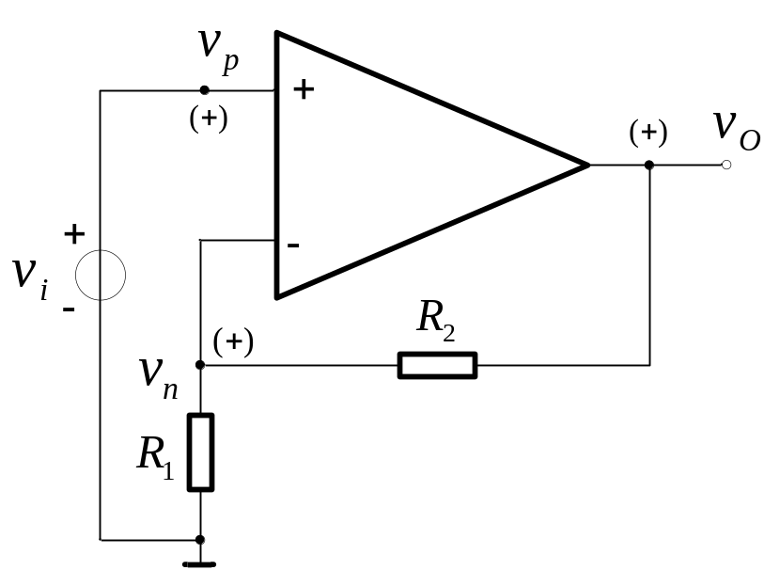
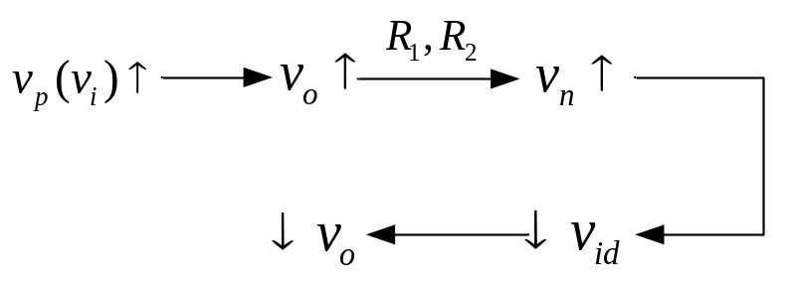
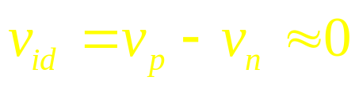

2.3 基本线性运放电路
2.3 基本线性运放电路
本节介绍同相放大电路和反相放大电路。其他多数运放 组成的功能电路是由它们演化而来的。
1. 同相放大电路
负反馈：
虚短、虚断：
电路处于深度负反馈条件下，虚短和虚断成立。
虚短：
虚断：
同相放大电路

Slide 10

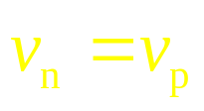
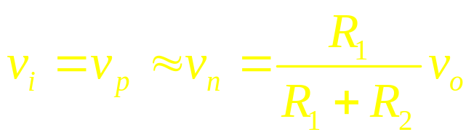
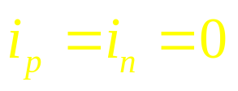
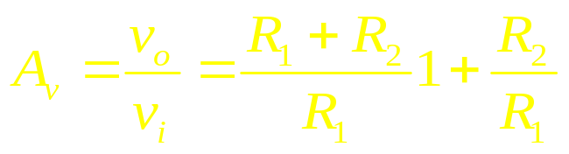

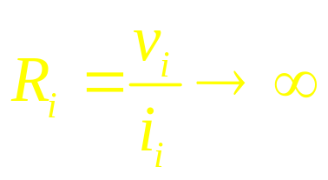
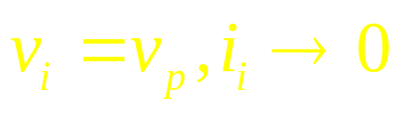

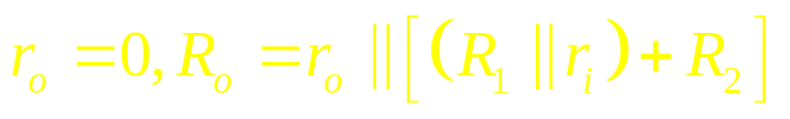
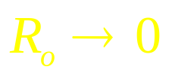
2.3 基本线性运放电路
电压增益 ：
利用虚短和虚断得
输入电阻 ：
输出电阻 ：

Slide 11
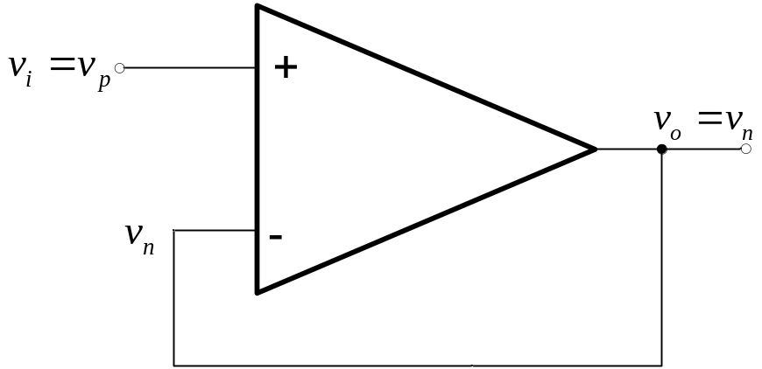
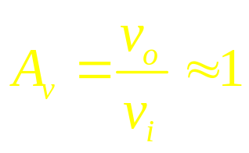
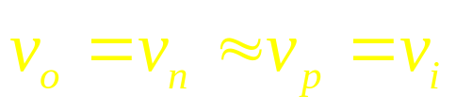
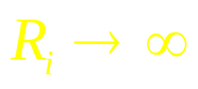
2.3 基本线性运放电路
电压跟随器
电压跟随器
电压跟随器的输入电阻 ，输出电阻 ，
故它在电路中常作为阻抗变换器或缓冲器。

Slide 12
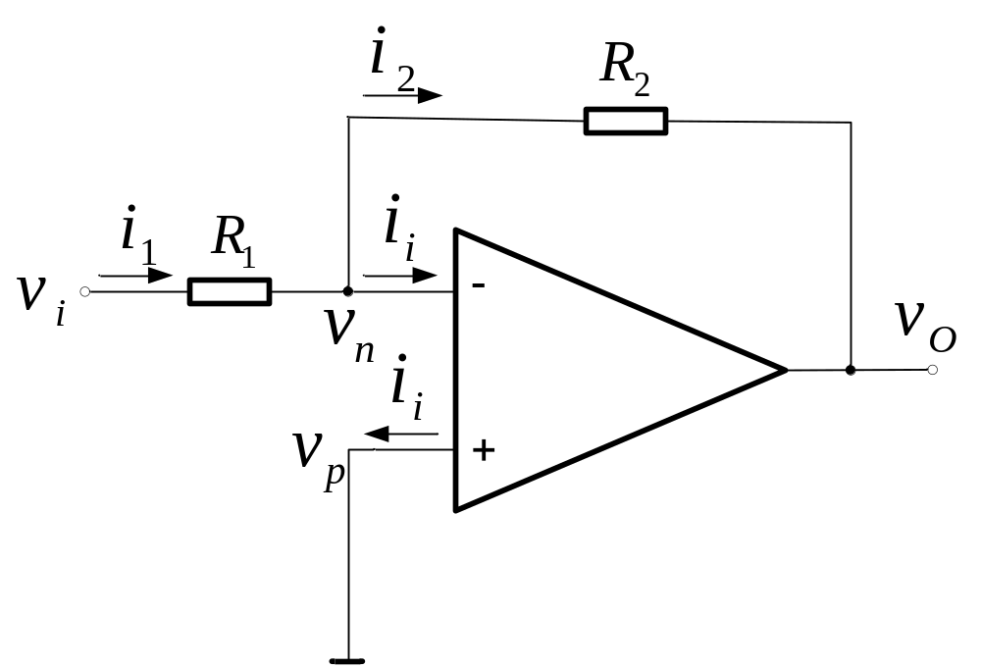
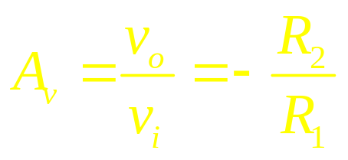

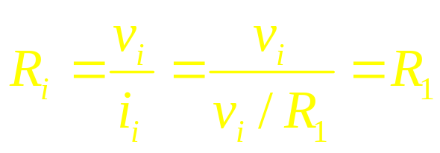

2.3 基本线性运放电路
2. 反相放大电路
（1）电压增益
（2）输入电阻
（3）输出电阻
反相放大器

Slide 13
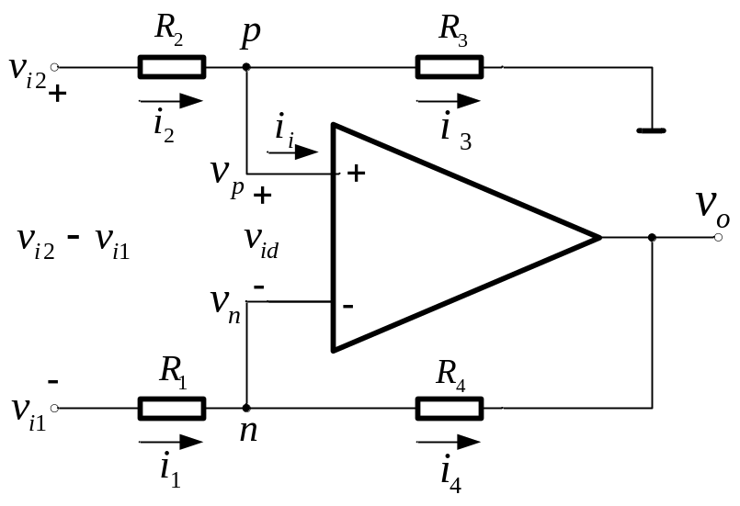
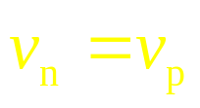
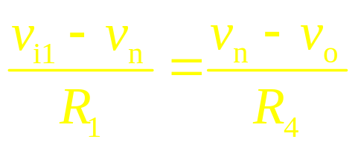
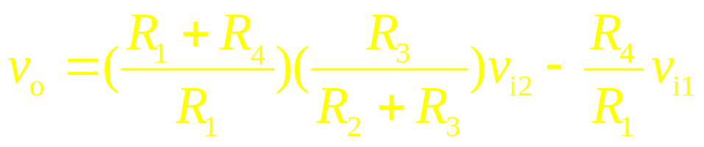
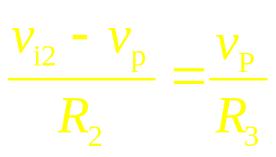
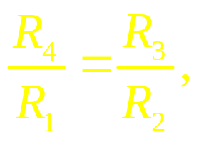
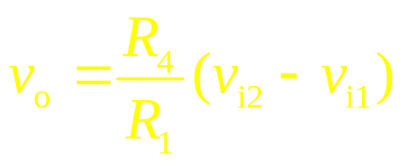
2.4 同相输入和反相输入放大电路的其他应用
2.4 同相输入和反相输入放大电路的其他应用
1. 求差电路
从结构上看，它是反相输入和同相输入相结合的放大电路。
根据虚短、虚断和n、p点的KCL得：
求差电路
当
则

Slide 14
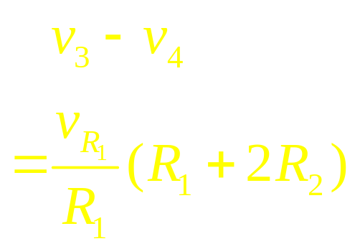
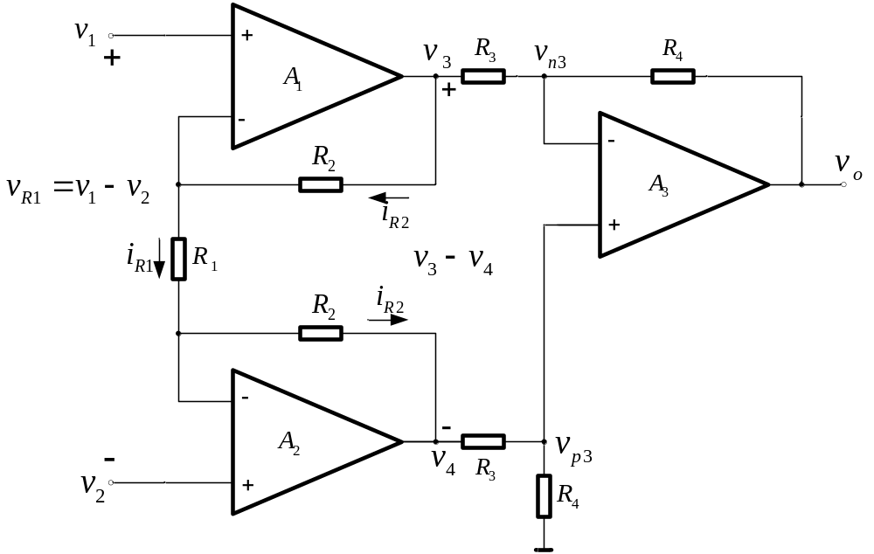
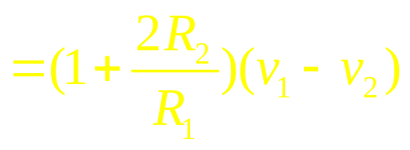
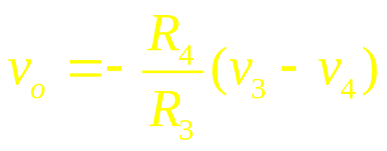
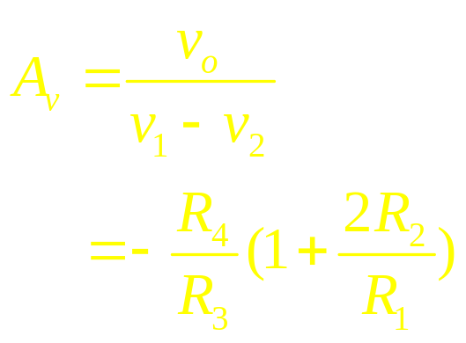
2.4 同相输入和反相输入放大电路的其他应用
2. 仪用放大器
仪用放大器

Slide 15
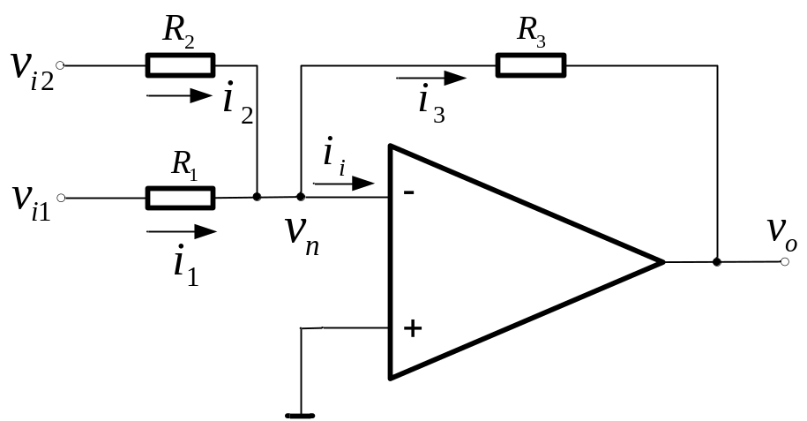
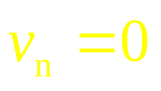
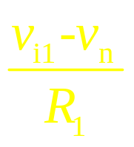
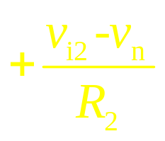
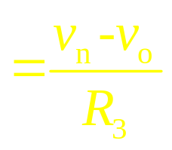
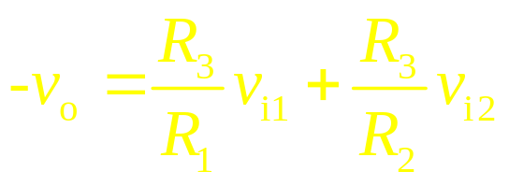
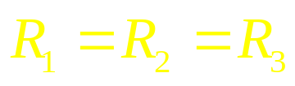


2.4 同相输入和反相输入放大电路的其他应用
3. 求和电路
根据虚短、虚断和反相输入节点的KCL得：
求和电路
若
则有
（加法运算）
输出再接一级反相电路
可得

Slide 16









2.4 同相输入和反相输入放大电路的其他应用
4. 积分电路和微分电路
积分电路
根据“虚短”，得
根据“虚断”，得
因此
电容器被充电，其充电电流为
积分电路
设电容器C的初始电压为零，则
式中，负号表示 与 在相位上是相反的。
（积分运算）

Slide 17







2.4 同相输入和反相输入放大电路的其他应用
当v_{I}为阶跃电压时，有
输入电压信号 波形
输出电压 波形
积分电路的阶跃响应
v_{O}与 t 成线性关系
为积分时间常数。
积分电路

Slide 18





2.4 同相输入和反相输入放大电路的其他应用
微分电路
根据“虚短”，得
根据“虚断”，得
设电容器C的初始电压为零，则
微分电路
式中，负号表示 与 在相位上是相反的。

Slide 19




2.4 同相输入和反相输入放大电路的其他应用
当输入电压 为阶跃信号时，考虑到信号源总存在内阻，在t＝0时，输出电压仍为一个有限值。随着电容器C的充电，输出电压 将逐渐地衰减，最后趋近于零。
输入电压
输出电压
微分电路的电压波形
微分电路

Slide 20
归纳：上述求和、积分、微分等运算电路由运放和电阻、电容等组成，也可以是它们以及电感的组合。在右图中，统一使用阻抗Z代替电阻R。
Z₂
3
v_{i}
Z₁
o
3
−
i
v_{o}
1
o
+
v_{o}
o

Slide 21
本章小结
1.运算放大器的结构和特性。
2.理想运算放大器的5个条件。
3.虚短、虚断。
4.加法器
5.微分电路、积分电路

Slide 22
习题
2.1.2
2.3.1 2.3.2 2.3.3
2.4.2 2.4.4 2.4.8 2.4.10

Slide 23
第一章小结
1. 电子系统、信息、信号。
2. 信号源的两种表达形式：戴维南等效电压源形式和诺顿等效电流源形式，互相转换方法。
3. 信号的时域表示：波形、函数。频域表示：傅立叶级数展开。周期信号频谱：离散谱，表示幅度或功率。非周期信号频谱：连续频谱，表示能量密度。
4. 模拟信号：在时间和幅度上都是连续变化的。数字信号在时间和幅度上都是离散的。
5. 模拟信号放大：将信号源提供的微小功率放大到负载需要的较大功率，所含信息不变。增加的能量由外加电源提供。

Slide 24
第一章小结
6. 放大电路有四种增益：电压增益、电流增益、互阻增益和互导增益。可用受控源建立放大电路模型。
7. 放大器输入电阻、输出电阻的概念及其测量计算方法，对放大器增益的影响。
8. 电压增益、电流增益、功率增益的分贝表示法。
9. 频率响应及放大器带宽。频率响应是输入正弦信号随频率变化的稳态响应。有幅频响应和相频响应。放大器有上限频率fH、下限频率fL。放大器带宽BW=fH－fL。当fL＝0，为直流放大器或直接耦合放大器。
10. 输出波形与输入波形不同称之为失真。线性失真的特点是输出端不产生新的频率分量，分为幅度失真(频率不同，增益不同)和相位失真(相移与频率不是线性关系)，又叫频率失真。非线性失真在输出端产生新的频率分量，是放大器的非线性特性引起的。

